Slide 1
研选
开源项目研究与选型工作台
一份概念方案 · 用真实项目检验研究流程
RESEARCH DESK
方案评审 / 2026.09
研选 / 概念方案 01 / 06
Notes:
介绍一个面向个人开源项目研究的工作台概念。内容以本地研究集中的两个真实仓库为样本。此产品尚未接入真实后端，不代表现有商业产品。

Slide 2
研究过程中，最容易丢失的是采用理由
场景假设：研究者收集了多个仓库，希望判断下一步先试哪一个。
资料散落
边界混淆
结论缺位
看过 README，
却没有留下版本与来源。
样例看起来可用，
实际任务还缺哪些环节？
收藏了项目，
没有具体试用任务。
工作台的设计目标：让每份结论都能找到证据和下一步。
研选 / 概念方案 02 / 06
Notes:
本页是场景假设，不是用户调研统计或效率提升实测。用于解释为什么设计项目库、证据页及采用判断。

Slide 3
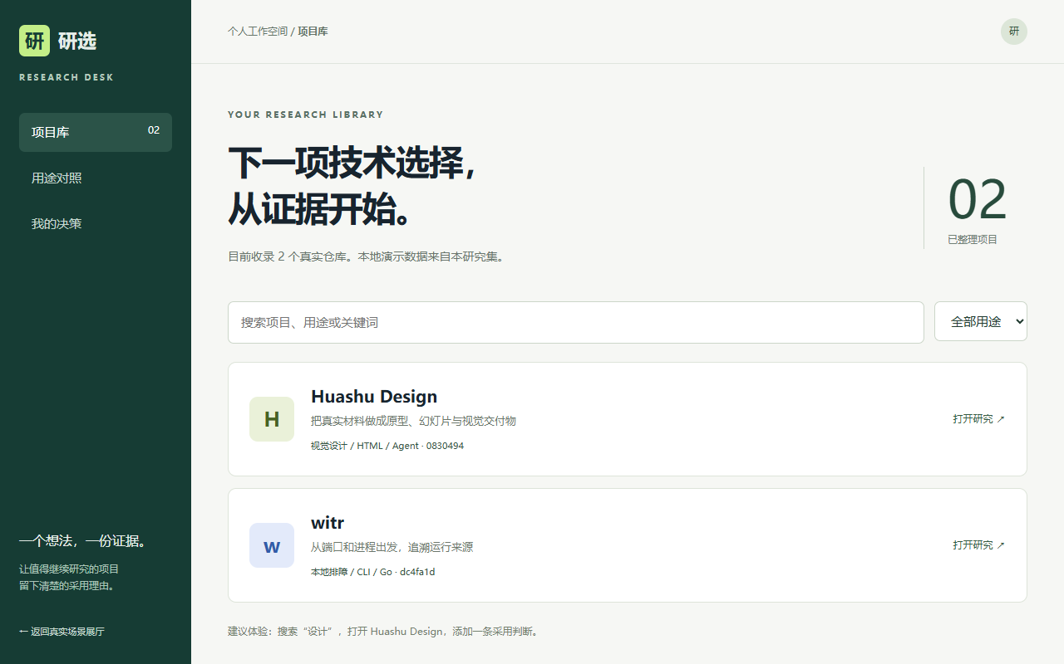
项目库
先按用途找项目
搜索“设计”，
定位视觉交付工具。
Huashu Design 与 witr
解决不同问题，
不做跨用途的总分排名。
研选 / 概念方案 03 / 06
Notes:
演示时打开交互原型，搜索设计，并进入 Huashu Design。截图来自本次制作的原型。两个项目的定位来自本研究集固定版本报告。Huashu Design 源码：https://github.com/alchaincyf/huashu-design/blob/0830494ecb1c117e25b313a8114fe55a6bf2b125/README.md
witr：https://github.com/pranshuparmar/witr/tree/dc4fa1da82d3e266fcbd928641b4f30b3077c64f

Slide 4
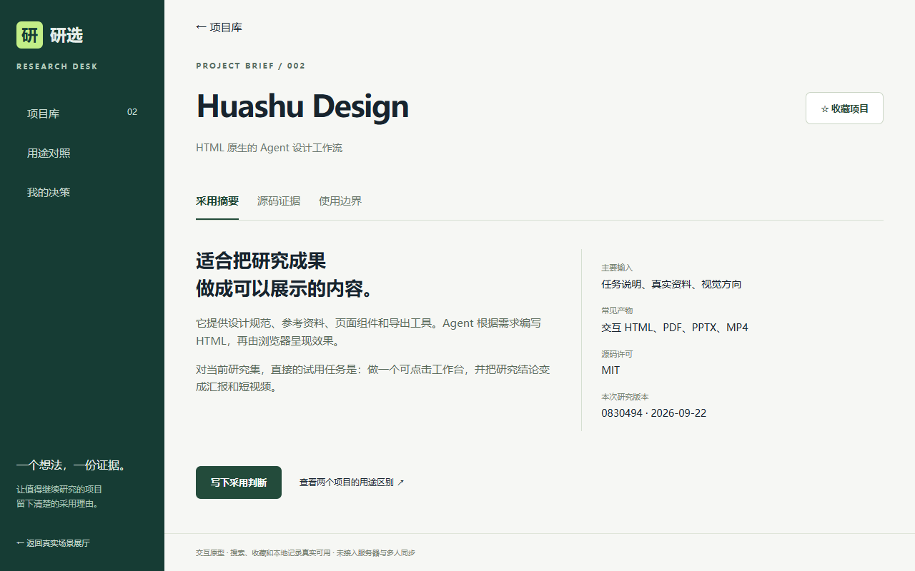
证据页
把能力与边界一起看
每项关键判断
都有固定版本的来源。
原型、导出与云服务
分别记录验证状态。
研选 / 概念方案 04 / 06
Notes:
演示时切换采用摘要、源码证据和使用边界三个页签。组件与导出脚本来源：https://github.com/alchaincyf/huashu-design/blob/0830494ecb1c117e25b313a8114fe55a6bf2b125/assets/ios_frame.jsx
https://github.com/alchaincyf/huashu-design/blob/0830494ecb1c117e25b313a8114fe55a6bf2b125/assets/deck_stage.js
https://github.com/alchaincyf/huashu-design/blob/0830494ecb1c117e25b313a8114fe55a6bf2b125/scripts/html2pptx.js

Slide 5
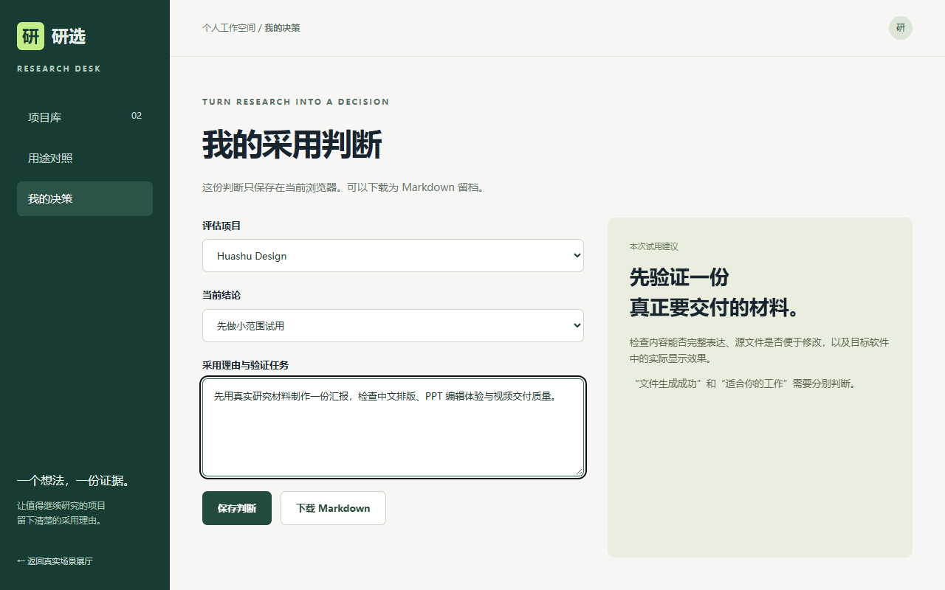
采用判断
研究结束后，留下行动
写下一个试用任务，
说明为什么值得继续。
本地保存便于回看，
Markdown 便于归档。
研选 / 概念方案 05 / 06
Notes:
演示时输入一份判断，保存后刷新，下载 Markdown。这里只验证浏览器端本地记录，不代表服务器存储、多用户同步或者权限功能。

Slide 6
首轮试用范围
先完成一个真实项目的研究闭环
本轮可体验
产品化阶段再建设
项目筛选与详情查看
固定版本的证据链接
收藏、本地判断与下载
用户账户与访问权限
数据库、协作与同步
自动更新与部署维护
试用判断：内容是否清楚？结论是否可追溯？下一步是否具体？
研选 / 概念方案 06 / 06
Notes:
本页提出试用范围和验收问题，不宣称产品已经部署。展示的视觉与文件成果可以继续交付，但业务产品仍需要相应工程实现。

